Slide 1
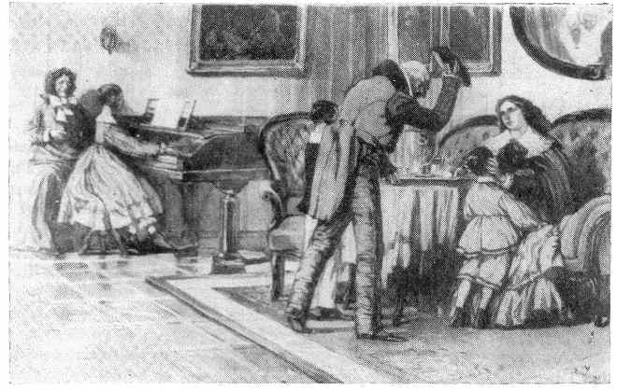
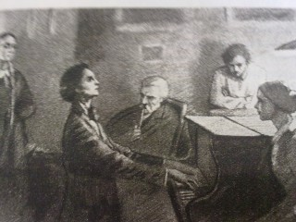
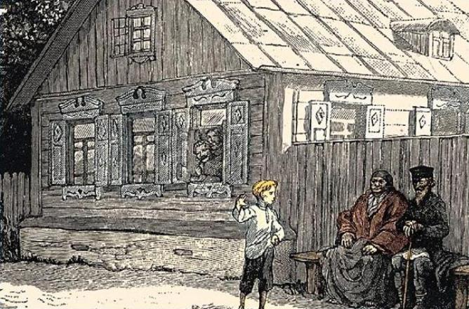
«Дом и семья в русской литературе
19 – 20 веков» по произведениям:
Л.Н.Толстой «Детство»
В.Г.Короленко «Слепой музыкант»
М.Горький «Детство»

Slide 2
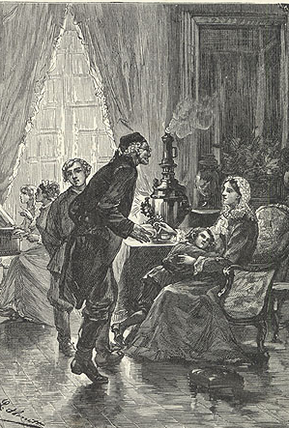
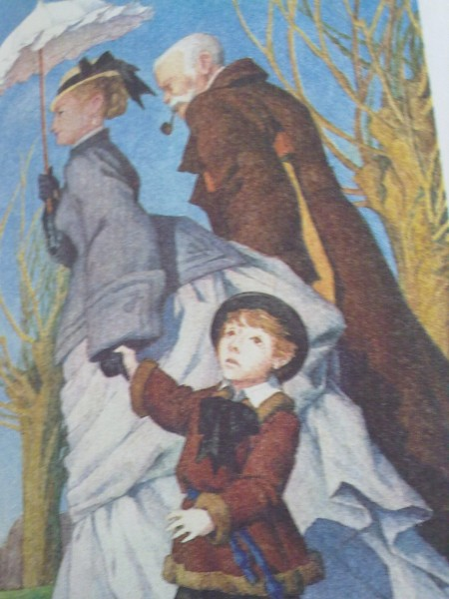
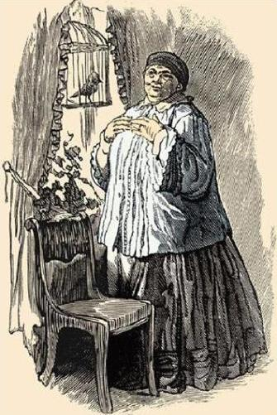
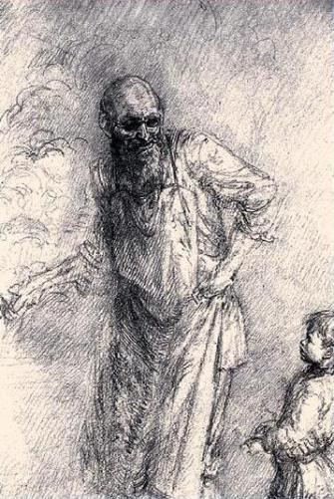
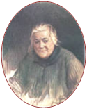
Домашнее задание
«Отношения между взрослыми и детьми в произведениях»:
Л.Толстой«Детство»
В.Короленко «Слепой музыкант»
М.Горький «Детство»
Жестокость, наказания, унижение, сумасбродство, ложь, вредительство.
Любовь, понимание, уважение; герой осознает свою неправоту в отношении Натальи Савишны.
Самоотверженная любовь, нежность матери и влияние дяди на формирование характера слепого ребенка.

Slide 3
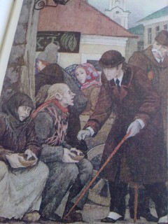
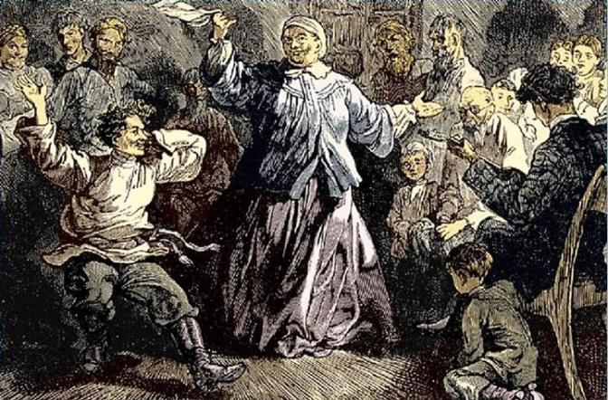
Исследовательская работа по группам
Задание А
Нарисуйте символ семьи (из произведения, над которым вы работали дома), придумайте девиз, под которым могут жить члены этой семьи, создайте формулу счастья.
Задание Б
Напишите мини-сочинение по группам:
1.Письмо Наталье Савишне с извинением
от лица героя.
2. Обращение Петра Попельского
к своему дяде Максиму.
3. Законы семьи.

Slide 4
Ответьте на вопросы и поставьте плюс или минус в таблице:
1. Доволен ли ты, как прошел урок? 2.Было ли тебе интересно?
3. Сумел ли ты получить новые знания?
4. Был ли ты активен на уроке?
5. Ты с удовольствием будешь выполнять домашнее задание?
6. Ты сумел показать знания?
7. Какую оценку ты бы поставил
себе?

Slide 5
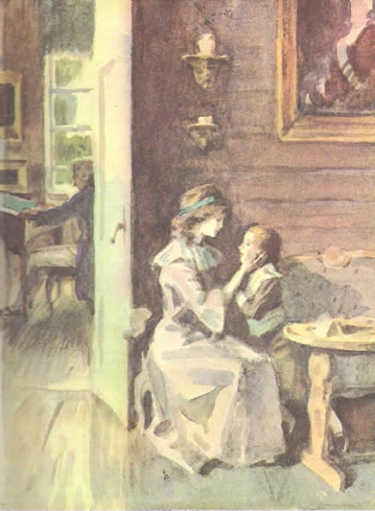
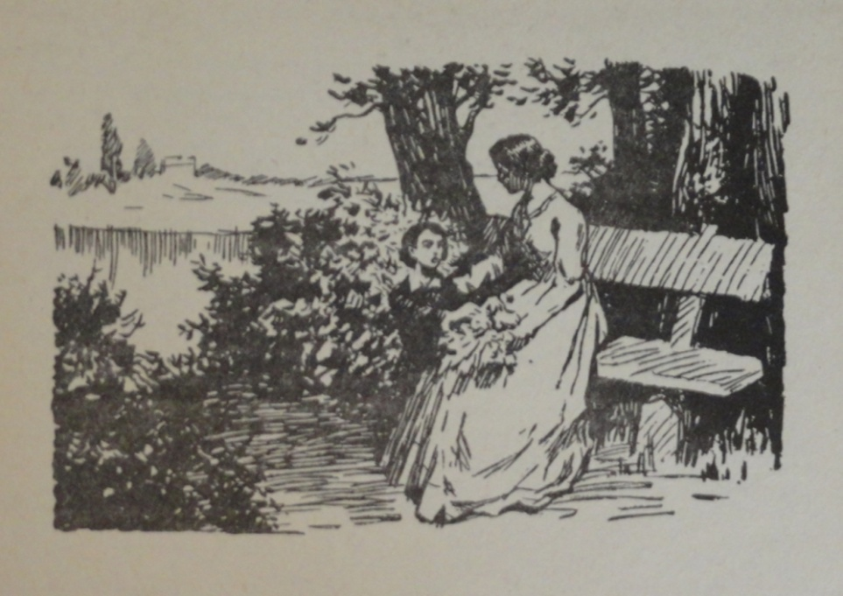
Домашнее задание
Написать мини-сочинение об отношениях взрослых и детей в вашей семье или нарисовать в тетради символ вашей семьи, её девиз и формулу счастья.

